Slide 1
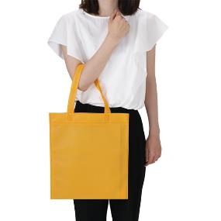
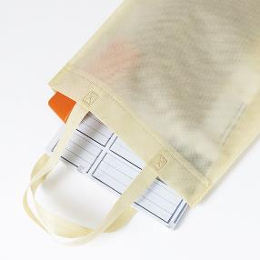
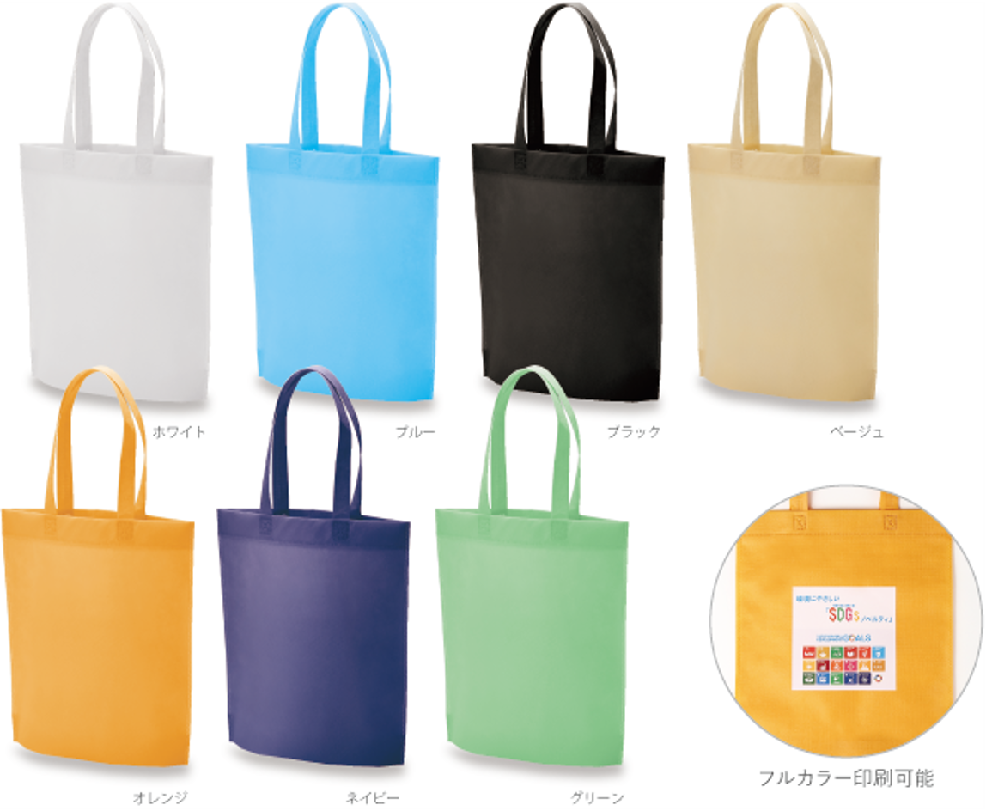
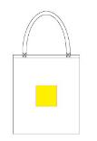
品番:E2272
カラフルトートバッグ
上代:\90(税込\99)
資料配布やサンプル配布などに
便利なバッグです。
■商品情報
商品サイズ | 320×360(取手含550)×底マチ75㎜
重量 | 23g
材質 | ポリプロピレン(不織布)
カラー | ﾌﾞﾗｯｸ・ﾈｲﾋﾞｰ･ﾍﾞｰｼﾞｭ・ｸﾞﾘｰﾝ・ﾌﾞﾙｰ・ｵﾚﾝｼﾞ・ホワイト(色指定可)
梱入数 | 500
memo
■名入れ範囲
W150×H150mm

